Slide 1
计算机系统结构
申林山
哈尔滨工程大学计算机学院

Slide 2
主要内容
5.1 重叠方式
  5.1.1 重叠原理
  5.1.2 相关处理
5.2 流水方式

Slide 3
5.1.1 重叠原理
解释一条机器指令的微操作可归并成取指令、分析和执行三部分。
  取指令：按指令计数器的内容访问主存，取出该指令送到指令寄存器;
  指令分析：对指令的操作码进行译码，按寻址方式和地址字段形成操作数真地址，并以此真地址去取操作数，为取下一条指令还要形成下一条指令的地址;
  指令执行：是对操作数进行运算、处理，或存储运算结果.
取指令
分析
执行
对一条机器指令的解释

Slide 4
5.1.1 重叠原理
顺序解释：各条机器指令之间顺序串行地执行，执行完一条指令后才取出下条指令来执行，而且每条指令内部的各个微操作也是顺序串行地执行。
优点：控制简单,转入下条指令的时间易于控制；
缺点：上一步操作未完成，下一步操作不能开始，速度慢，机器各部件利用率低；
取指令_{k}
分析_{k}
执行_{k}
取指令_{k+1}
分析_{k+1}
执行_{k+1}

Slide 5
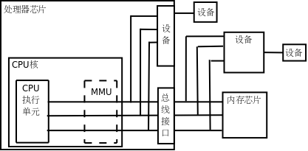

5.1.1 重叠原理
顺序解释：各条机器指令之间顺序串行地执行，执行完一条指令后采取出下条指令来执行，而且每条指令内部的各个微操作也是顺序串行地执行。
  优点：控制简单,转入下条指令的时间易于控制；
  缺点：上一步操作未完成，下一步操作不能开始，速度慢，机器各部件利用率低；
情况1：
取指令和取操作数时，主存忙着但运算器却闲着；

Slide 6

5.1.1 重叠原理
顺序解释：各条机器指令之间顺序串行地执行，执行完一条指令后采取出下条指令来执行，而且每条指令内部的各个微操作也是顺序串行地执行。
  优点：控制简单,转入下条指令的时间易于控制；
  缺点：上一步操作未完成，下一步操作不能开始，速度慢，机器各部件利用率低；
情况2：
对操作数执行运算时，运算器忙着但主存却闲着；

Slide 7
5.1.1 重叠原理
顺序解释：各条机器指令之间顺序串行地执行，执行完一条指令后采取出下条指令来执行，而且每条指令内部的各个微操作也是顺序串行地执行。
  优点：控制简单,转入下条指令的时间易于控制；
  缺点：上一步操作未完成，下一步操作不能开始，速度慢，机器各部件利用率低；
问题：
能否让主存和运算器同时都忙着？
方法：提出重叠解释，即让不同指令在时间上重叠地解释。

Slide 8
5.1.1 重叠原理
重叠解释：在解释第k条指令的操作完成之前，就可开始解释第k+1条指令
  不能加快一条指令的实现
  但能加快相邻两条以至一段程序的解释
取指令_{k}
分析_{k}
执行_{k}
取指令_{k+1}
分析_{k+1}
执行_{k+1}
取指令_{k+2}
分析_{k+2}
执行_{k+2}
重叠解释的一种方式

Slide 9
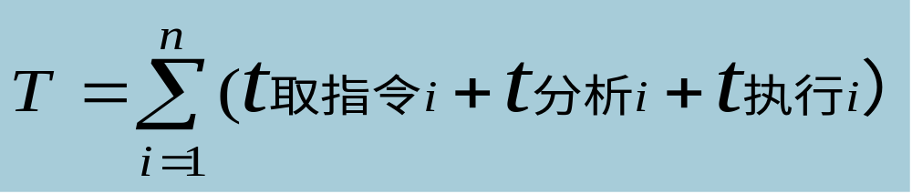
顺序解释执行方式
执行n条指令所用的时间为：
若每段时间都为t，则执行n条指令所用的时间为：T=3nt
取指令k
分析k
执行k
取指令k+1
分析k+1
执行k+1

Slide 10
一次重叠执行方式
如果两个过程的时间相等，则执行n条指令的时间为：
T=(1+2n)t
主要优点：
  指令的执行时间缩短
  功能部件的利用率明显提高
主要缺点：
  需要增加一些硬件
  控制过程稍复杂
取指
分析
执行
取指
分析
执行
取指
分析
执行

Slide 11


5.1.1 重叠原理
实现指令重叠解释必须在计算机组成上满足以下要求：
（1）解决访主存冲突
取指令_{k}
分析_{k}
执行_{k}
取指令_{k+1}
分析_{k+1}
执行_{k+1}
取指令_{k+2}
分析_{k+2}
执行_{k+2}
取指令_{k+1}与分析指令_{k}在时间上重叠
取指令要访存，分析指令中取操作数也可能需要访存
在一般机器上，操作数和指令混合存储于同一主存内，而且主存同时只能访问一个存储单元
访存冲突

Slide 12
时间重叠，解决访存相关
在硬件上花费一定的代价！
方法1：
  让操作数和指令分存于两个独立编址且可同时访问的存储器，有利于实现指令保护，增加总线控制和软件设计的复杂性；
方法2：
  仍保持指令和操作数混存，采用多体交叉主存结构，只要第K条指令的操作数和第K+1条指令不在同一个体内，仍可在一个主存周期取得所需操作数和指令；（有局限性）；

Slide 13
时间重叠，解决访存相关
在硬件上花费一定的代价！
方法3：
  增设先进先出方式工作的指令缓冲寄存器，预取下一条或下几条指令存于指缓中。
  分析_{K}需访存取操作数，取指令_{k+1}从指缓取第K+1条指令，从而实现重叠；
  若每次都从指缓中取指令，则取指令_{k+1}时间很短，就可以把这个微操作合并到“分析_{k+1}”.
分析_{k}
执行_{k}
分析_{k+1}
执行_{k+1}
分析_{k+2}
执行_{k+2}

Slide 14
5.1.1 重叠原理
实现指令重叠解释必须在计算机组成上满足以下要求：
（2）解决“分析”与“执行”的并行
方法：
  为了实现“执行_{k}”与 “分析_{k+1}”重叠，在硬件上应有独立的指令分析部件和指令执行部件；
  例如加法器，分析部件要有单独的地址加法器用于地址计算，执行部件也要有单独的加法器完成操作数的相加运算；

Slide 15
5.1.1 重叠原理
实现指令重叠解释必须在计算机组成上满足以下要求：
（3）要解决“分析”与“执行”操作控制上的同步
方法：“分析”和“执行”所需时间常常不等，需要在硬件上解决好控制上的同步；
一次重叠是一种指令分析部件和指令执行部件在任何时候都只有相邻两条指令在重叠解释的方式。
分析_{k}
执行_{k}
分析_{k+1}
执行_{k+1}
分析_{k+2}
执行_{k+2}

Slide 16
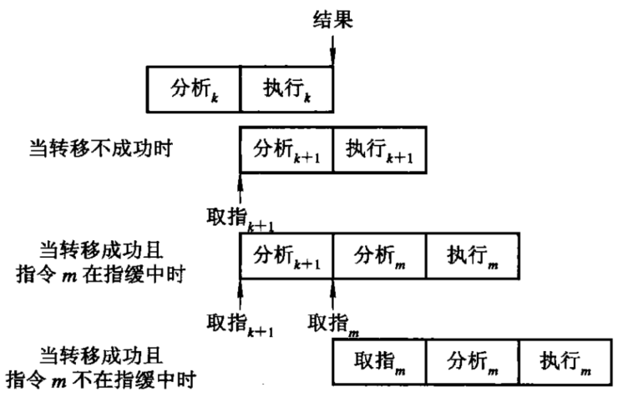
5.1.1 重叠原理
实现指令重叠解释必须在计算机组成上满足以下要求：
（4）指令间各种相关的处理
  ①转移指令
  第K条指令是按照其执行结果进行转移的条件转移指令
  ②数相关
  执行_{k}的结果是分析_{K+1}的操作数，即第K、K+1条指令的数据地址之间有关联
  ③指令相关
  执行_{k}的结果来形成第K+1条指令，导致分析_{k+1}出错

Slide 17
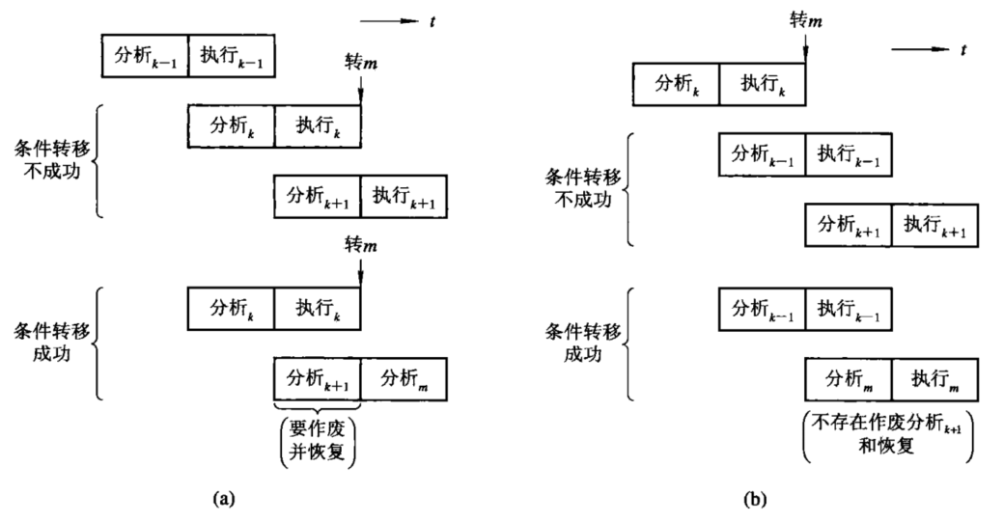
5.1.2 相关处理
1.转移指令的处理
方法：延迟转移技术
  由编译程序生成目标程序时，将转移指令与条件转移无关的第k-1条指令交换一下位置。

Slide 18
5.1.2 相关处理
2.指令相关的处理
原因：机器指令允许修改而引出的
方法1：在程序执行过程中，不准修改指令。一方面可解决指令相关问题，另一方面也可实现程序的可再入性和程序的递归调用；

Slide 19
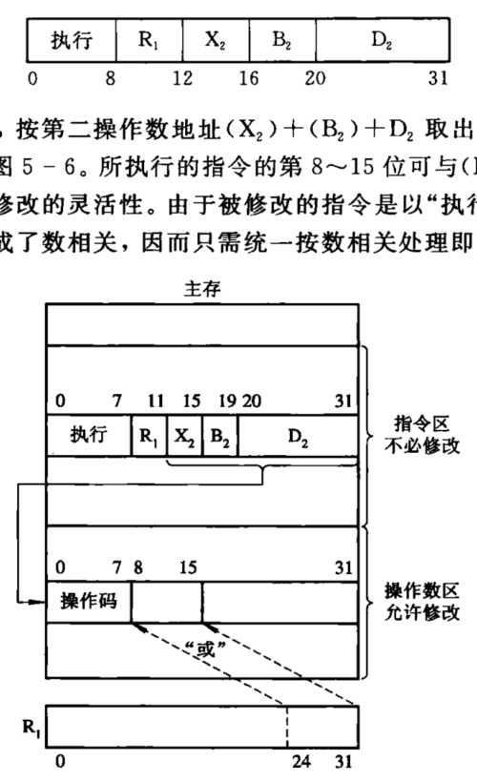
5.1.2 相关处理
2.指令相关
方法2：为了满足程序设计灵活性的需要，希望在程序运行过程中希望修改指令，可设置一条“执行”指令来解决。(IBM 370机)

Slide 20
5.1.2 相关处理
2.指令相关
方法2：为了满足程序设计灵活性的需要，希望在程序运行过程中希望修改指令，可设置一条“执行”指令来解决。(IBM 370机)
  ①当执行到“执行”指令时
  按第二操作数地址(X₂)+(B₂)+(D₂)取出操作数区中单元的的内容；
  ②将这些内容形成指令
  该指令的第8-15位可与(R₁)₂₄₋₃₁位进行逻辑或，以进一步提高指令修改的灵活性
  ③指令相关→数相关
  按照数相关处理
①
②

Slide 21
5.1.2 相关处理
3.主存空间数相关的处理
原因：相邻两条指令之间出现对主存同一单元要求先写入而后再读的关联；
数相关不仅发生在主存空间，还会发生在通用寄存器空间。
写入_{m}
分析_{k}
执行_{k}（写数申请）
主存数相关的时间关系
分析_{k+1}（读数申请）
执行_{k+1}
需读_{m}

Slide 22
5.1.2 相关处理
3.主存空间数相关的处理
方法：推后读。由存储器控制器给读数、写数申请安排不同的访存优先级。
  在存控中设置写数级别高于读数级别，则当第k条和第k+1条指令出现主存数相关时，存控先去处理“执行_{k}”的写数，而将“分析_{k+1}”的读申请推迟到下一个主存周期再处理，自动实现推后“分析_{k+1}”
写入_{m}
分析_{k}
执行_{k}（写数）
分析_{k+1}（读数）
执行_{k+1}
退后一个主存周期
读_{m}
主存数相关的处理

Slide 23
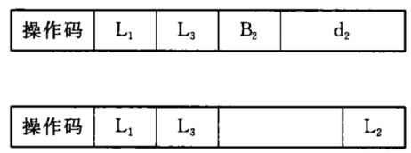
5.1.2 相关处理
4.通用寄存器组相关的处理
分析：通用寄存器存放源操作数、运算结果，还存访存操作数物理地址的变址值和基址值。
  L₁, L₃分别指明存放第一操作数和结果数的通用寄存器号
  B₂为形成第二操作数地址的基址值所在的通用寄存器号
  d₂为相对位移量
通用寄存器的数相关和基址值或变址值相关
或

Slide 24
5.1.2 相关处理
4.通用寄存器组相关的处理
分析：在指令解释过程中，使用通用寄存器作不同用途所需微操作的时间是不同的。
  “分析”周期的前半段取通用寄存器中的基址值或变址值；
  “分析”周期的后半段取出操作数，到“执行”周期的前半段才用；
  “执行”周期的末尾形成运算结果，并存入通用寄存器中；
存结果
分 析
执 行
用基/变址值
取操作数
用操作数

Slide 25
5.1.2 相关处理
4.通用寄存器组相关的处理
问题： (1) L_{1(k+1)}=L_{3(k)}，发生L₁相关
(2) L_{2(k+1)}=L_{3(k)}，发生L₂相关
执行k
结果送入L₃
第1拍
第2拍
第3拍
第4拍
(L₁)送入B
(L₂)送入C
分析k+1
操作数放在同一个片子上

Slide 26
5.1.2 相关处理
4.通用寄存器组相关的处理
方法1：推后执行
  （1）推后“分析k+1”的读到“执行k”结束时再开始
    只要发生数相关就使一次重叠变成完成的顺序串行；
  （2）推后“分析k+1”的读到“执行k”把结果送入L3
    发生数相关，相邻两条指令的解释仍有部分重叠，可以减少速度损失，但控制要复杂
执行k
牺牲速度
结果送入L₃
第1拍
第2拍
第3拍
第4拍
(L₁)送入B
(L₂)送入C
分析k+1

Slide 27
5.1.2 相关处理
4.通用寄存器组相关的处理
方法2：增设“相关专用通路”
  “执行k”时将运算结果送入通用寄存器的同时，直接将运算结果回送到B或C寄存器，大大缩短传送时间，并保证“执行k+1”用此操作数时，运算结果已经在B或C准备好。
通用寄存器组
数
据
总
线
运算结果
相
关
专
用
通
路
运算器
B
C

Slide 28
5.1.2 相关处理
4.通用寄存器组相关的处理
方法1：推后执行
  设备不变，降低速度
方法2：设置“相关专用通路”是解决重叠方式相关处理的两种基本方法。
  增加设备，效率不变效率不会明显下降，适合于相关概率高

Slide 29
主要内容
5.1 重叠方式
5.2 流水方式
  5.2.1 基本概念
  5.2.2 流水线处理机的主要性能
  5.2.3 流水机器的相关处理和控制机构

Slide 30
5.2.1 基本概念
空间并行性
  设置多个独立的操作部件
  多操作部件处理机
  超标量处理机
时间并行性
  采用流水线技术
  不增加或只增加少量硬件就能使运算速度提高几倍
  流水线处理机
  超流水线处理机
Notes:
2

Slide 31
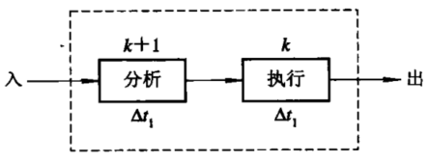
5.2.1 基本概念
由指令串行解释到一次重叠解释，机器的最大吞吐率提高了一倍
“分析k+1”与“执行k”的一次重叠是把指令的解释过程分解成“分析”与“执行”两个子过程，在独立的分析部件和执行部件上时间重叠地进行。
若：
  每个子过程需要△t₁时间；
  完成一条指令的时间：T=2△t₁
  机器每隔△t₁完成一条指令
Notes:
2

Slide 32
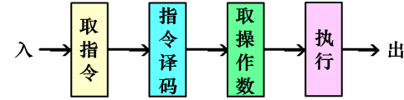
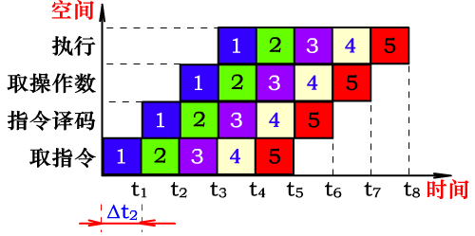
5.2.1 基本概念
如果把“分析”子过程再细分成“取指令”“指令译码”、“取操作数”3个子过程，并改进运算器的结构以加快其“执行”子过程。
若：
每个子过程需要△t₂时间；
完成一条指令的时间：T=4△t₂
△t₂= T /4
机器每隔△t₂完成一条指令
Notes:
2

Slide 33
5.2.1 基本概念
重叠
一次重叠：只是把一条指令的解释分解为两个子过程；
流水线
是重叠的延伸；分解为更多的子过程。
Notes:
3

Slide 34
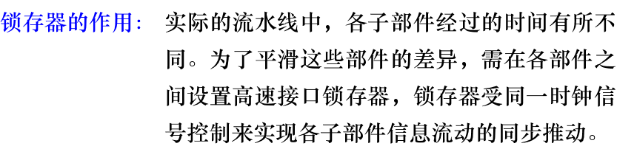
流水线说明
流水线的每一个阶段称为流水步、流水步骤、流水段、流水线阶段、流水功能段、功能段、流水级、流水节拍等。
在每一个流水段的末尾或开头必须设置一个寄存器，称为流水寄存器、流水锁存器、流水闸门寄存器等。会增加指令的执行时间。
为了简化，在一般流水线中不画出流水锁存器
Notes:
6

Slide 35
流水线说明
流水线经过装入、充满、排空三个阶段
流水的最大吞吐率：当流水线正常符合流动时的吞吐率，即满负荷每隔Δt流出一个结果。
如果能将一个指令的解释分解成时间相等的m个子过程，则每隔Δt=T/m可以完成一条指令。
因此，流水的最大吞吐率取决于子过程所经过的时间Δt，Δt越小，流水的最大吞吐率越高。
Notes:
7

Slide 36
流水线的特点
只有连续提供同类任务才能充分发挥流水线的效率
  对于指令流水线：要尽量减少因条件分支造成的“断流”
  对于操作部件：主要通过编译技术，尽量提供连续的同类操作
在流水线的每一个流水线段中都要设置一个流水锁存器
  时间开销：流水线的执行时间加长
  是流水线中需要增加的主要硬件之一
各流水段的时间应尽量相等
  流水线处理机的基本时钟周期等于时间最长的流水段的时间长度
Notes:
9

Slide 37
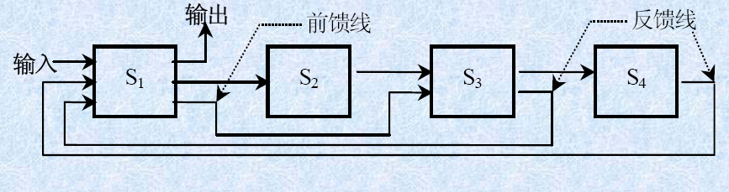
流水线的表示方法
连接图
时空图
预约表
拍号n
 | 1 | 2 | 3 | 4 | 5 | 6 | 7 | 8 | 9
1 | X |  |  |  |  |  |  |  | X
2 |  | X | X |  |  |  |  | X
3 |  |  |  | X
4 |  |  |  |  | X | X
5 |  |  |  |  |  |  | X | X
段号 k
Notes:
4

Slide 38
一个浮点加法器流水线的时空图
由求阶差、对阶、尾数加和规格化4个流水段组成
空间
规格化NL
NL1
NL2
NL3
NL4
NL5
尾数加MA
MA1
MA2
MA3
MA4
MA5
对阶EA
EA1
EA2
EA3
EA4
EA5
求阶差ED
ED1
ED2
ED3
ED4
ED5
时间
0
t₁
t₂
t₃
t₄
t₅
t₆
t₇
t₈
Notes:
8

Slide 39
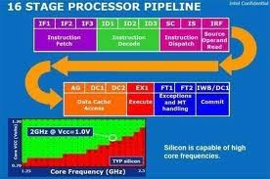
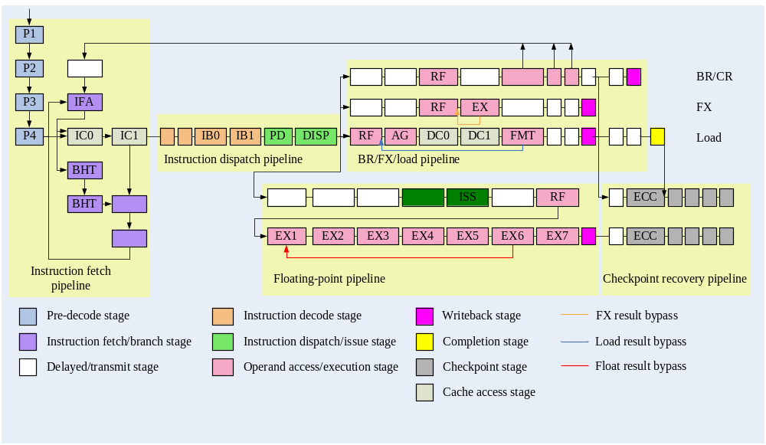
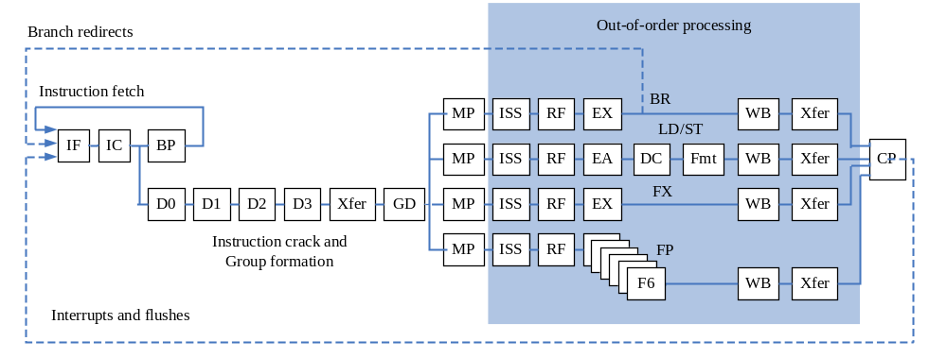
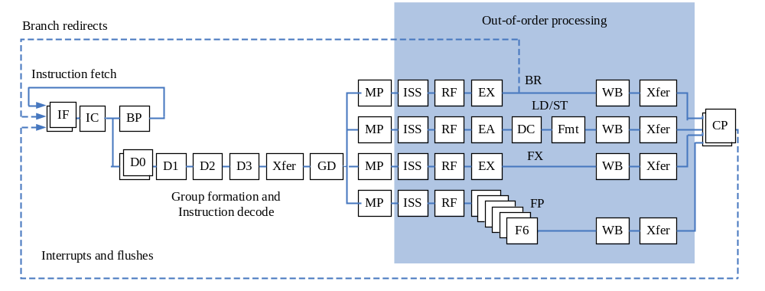
流水线技术
流水线技术应用
  CISC结构
    Intel Atom
  RISC结构
    IBM Power4
    IBM Power5
    IBM Power6
    DLX 处理器
Notes:
（Stretch计算机）
在20世纪60年代早期的高端机器中第一次采用了流水线技术
第一台采用流水线技术的机器：IBM7030
包括软件技术和硬件技术

Slide 40
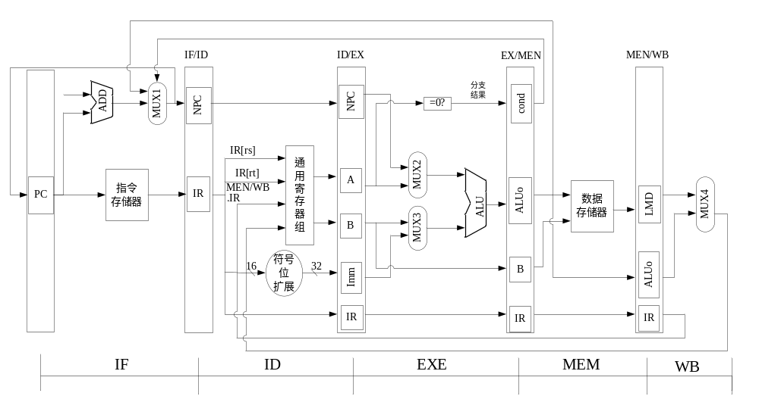
流水线技术
1个控制部件，2个存储器
2个ALU，1个寄存器组
流水线段间序号缓冲存储
每个部件能够独立控制
几条指令可以并行执行
取指令
指令译码
ALU执行
内存读写
结果写回

Slide 41
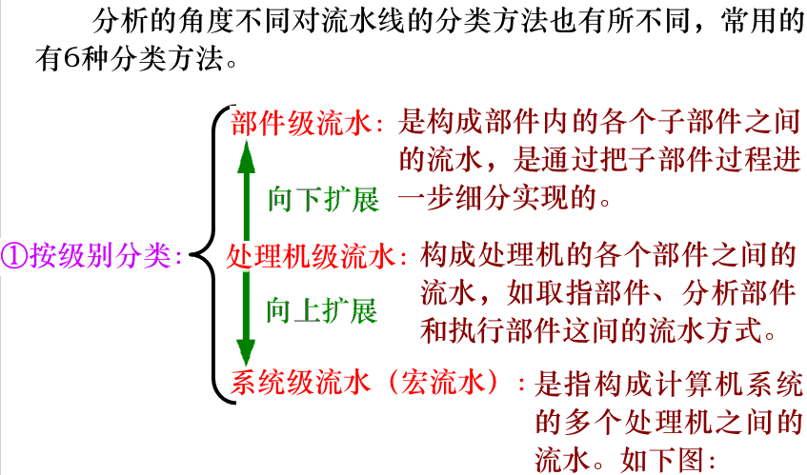
5.2.1 基本概念——流水分类

Slide 42
5.2.1 基本概念——流水分类
①按流水处理的级别
  部件级（操作流水线）
    例如，浮点加法器流水线，子部件之间的流水
输入
输出
求阶差
对阶
尾数加
规格化
Δt₁
Δt₂
Δt₃
Δt₄
Notes:
11

Slide 43
5.2.1 基本概念——流水分类
①按流水处理的级别
  处理机级，指令流水线 (Instruction Pipelining)
    例如：在采用先行控制器的处理机中，各功能部件之间的流水线
输入
先行指令
缓冲栈
先行指令
分析器
先行读数栈
先行操作栈
取指
译码
取操作数
指令执
行部件
后行
写数栈
输出
先行控制方式
中的指令流水线
执行
写结果
Notes:
12

Slide 44
5.2.1 基本概念——流水分类
①按流水处理的级别
  系统级：宏流水线 (Macro Pipelining)
    每个处理机对同一个数据流的不同部分分别进行处理
数据集
处理机1
处理机2
处理机n
处理机间的流水处理
Notes:
13

Slide 45
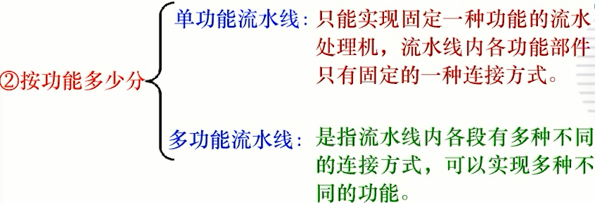
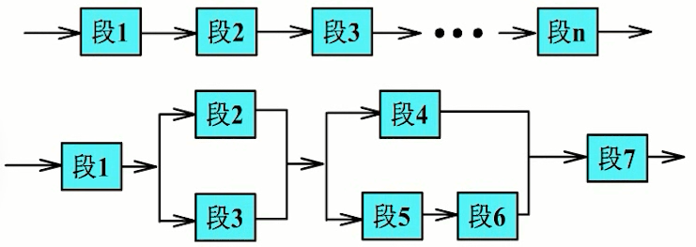
5.2.1 基本概念——流水分类
Notes:
14

Slide 46
5.2.1 基本概念——流水分类
②按流水线具有功能多少
  单功能：只能完成一种固定功能的流水线
    Cray-1计算机中有12条；
    YH-1计算机有18条；
    Pentium有一条5段的定点和一条8段的浮点流水线；
    PentiumⅢ有三条指令流水线，其中两条定点指令流水线，一条浮点指令流水线。
  多功能：流水线的各段通过不同连接实现不同功能
    Texas公司的ASC计算机中的8段流水线，能够实现：定点加减法、定点乘法、浮点加法、浮点乘法、逻辑运算、移位操作、数据转换、向量运算等。
Notes:
14

Slide 47
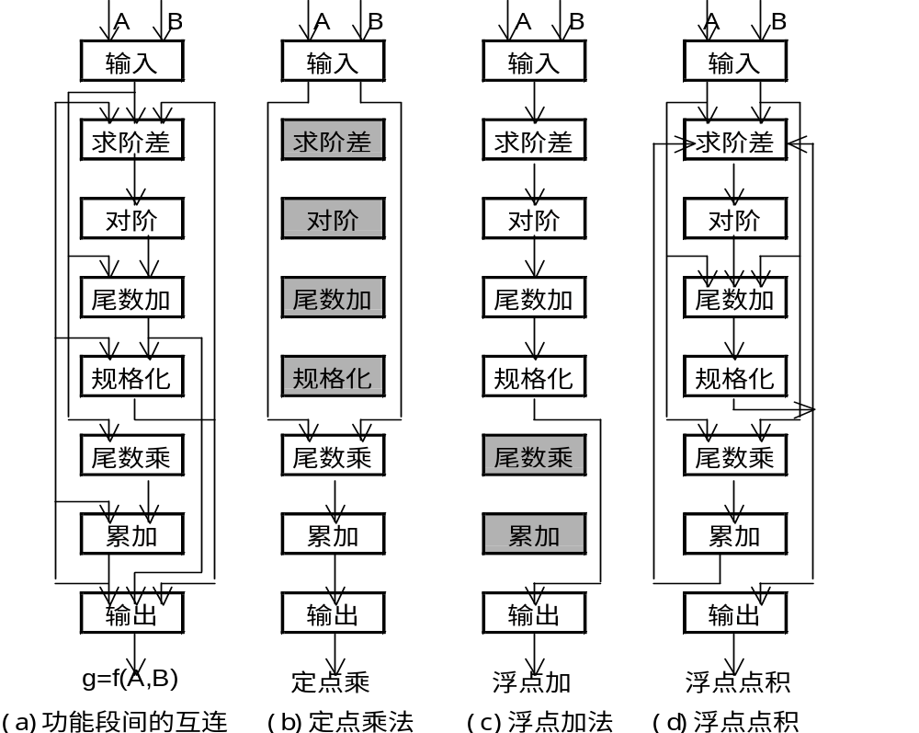
TI-ASC计算机的运算器流水线
Notes:
15

Slide 48
5.2.1 基本概念——流水分类
③按多功能的连接方式
  静态：同一段时间内，多功能流水线中的各个功能段只能按照一种固定的方式连接，实现一种固定的功能。
    只有连续出现同一种运算时，流水线的效率才能得到充分的发挥。
  动态：在同一段时间内，多功能流水线中的各段可以按照不同的方式连接，同时执行多种功能。
Notes:
16

Slide 49
5.2.1 基本概念——流水分类
空间
浮点加法
定点乘法
输出
1
2
3
…
n
1
…
累加
1
2
…
尾数乘
1
2
3
…
规格化
1
2
3
…
n
尾数加
1
2
3
…
n
对阶
1
2
3
…
n
求阶差
1
2
3
…
n
输入
1
2
3
…
n
1
2
3
4
…
0
时间
静态流水线时空图
Notes:
17

Slide 50
5.2.1 基本概念——流水分类
空间
浮点加法
定点乘法
输出
1
2
3
…
…
n
1
2
3
…
累加
1
2
3
4
…
尾数乘
1
2
3
4
5
…
规格化
1
2
3
…
…
n
尾数加
1
2
3
…
…
n
对阶
1
2
3
…
…
n
求阶差
1
2
3
…
…
n
输入
1
2
3
…
…
n
1
2
3
4
5
6
…
0
时间
动态流水线时空图
Notes:
18

Slide 51
5.2.1 基本概念——流水分类
④按机器具有的数据表示
  标量流水：没有向量数据，只能用标量循环方式来对向量、数组进行处理。
    Amdahl 470V/6
    IBM 360/91
  向量流水：设置有向量指令和向量运算硬件，能对向量、数组中的各个元素流水地处理。
    CRAY-1
Notes:
19

Slide 52
5.2.1 基本概念——流水分类
⑤按是否有反馈回路
  线性(Linear Pipelining)：每个流水段都流过一次，且仅流过一次
  非线性(Nonlinear Pipelining)：在流水线的某些流水段之间有反馈回路或前馈回路
入
1
2
3
4
出
非线性流水线
Notes:
20

Slide 53
5.2.1 基本概念——流水分类
⑥按照控制方式
  同步流水线
  异步流水线
顺序流水线与乱序流水线：乱序流水线又称为无序流水线、错序流水线或异步流水线等
Notes:
21

Slide 54
主要内容
5.1 重叠方式
5.2 流水方式
  5.2.1 基本概念
  5.2.2 流水线处理机的主要性能
  5.2.3 流水机器的相关处理和控制机构

Slide 55
5.2.2 流水线处理机的主要性能
通过时空图分析流水线处理机的性能：
  吞吐率（TP, Thoughput Rate）
  加速比（Speed Ratio）
  效率（Efficiency）
Notes:
22

Slide 56
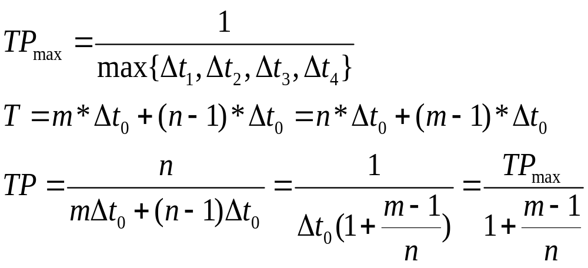
（1）吞吐率（TP, Thoughput Rate）
是指流水线单位时间里能流出的任务数或结果数。
流水线
最大吞吐率
经过时间最长的子过程称为瓶颈子过程
Notes:
23

Slide 57
（1）吞吐率（TP, Thoughput Rate）
【例】有一个4段的指令流水线。其中，1,、3、4段的经过时间均为Δt₀，只有2段的经过时间为3Δt₀.
因此瓶颈在2段，整个流水线的最大吞吐率只有
1/(3Δt₀)
输入
输出
S₁
S₂
S₃
S₄
Δt₁=Δt₀
Δt₂=3Δt₀
Δt₃=Δt₀
Δt₄=Δt₀
空间
3Δt₀
3Δt₀
S₄
1
2
3
…
n
S₃
1
2
3
…
n
S₂
1
2
3
…
n
S₁
1
2
3
…
n
时间
Δt₀
Notes:
23

Slide 58
（1）吞吐率（TP, Thoughput Rate）
解决瓶颈子过程的办法
  方法1：将瓶颈子过程再细分。
S₂(3Δt)
输入
输出
S₁
S₂₁
S₂₂
S₂₃
S₃
S₄
Δt
Δt
Δt
Δt
Δt
Δt
Notes:
26

Slide 59
方法1：将瓶颈子过程再细分。
（1）吞吐率（TP, Thoughput Rate）
S
Δt₀
Δt₀
Δt₀
Δt₀
Δt₀
Δt₀
Δt₀
s4
1
2
3
4
5
6
7
8
9
10
11
12
s3
1
2
3
4
5
6
7
8
9
10
11
12
s23
1
2
3
4
5
6
7
8
9
10
11
12
s2
s22
1
2
3
4
5
6
7
8
9
10
11
12
s21
1
2
3
4
5
6
7
8
9
10
11
12
s1
1
2
3
4
5
6
7
8
9
10
11
12
t1
t12
t17
T
Δt₀
Notes:
27

Slide 60
（1）吞吐率（TP, Thoughput Rate）
解决瓶颈子过程的办法
  方法2：通过设置多套瓶颈段并联，让它们交叉并行。
S_{2a}
输入
输出
S₁
S_{2b}
S₃
S₄
Δt₁=Δt
Δt₃=Δt
Δt₄=Δt
S_{2c}
Δt₂=3Δt
Notes:
28

Slide 61
（1）吞吐率（TP, Thoughput Rate）
  方法2：通过设置多套瓶颈段并联，让它们交叉并行。
空间
Δt₀
Δt₀
Δt₀
Δt₀
Δt₀
S₄
1
2
3
4
5
6
…
-2
-1
n
S₃
1
2
3
4
5
6
…
-2
-1
n
S_{2c}
3
6
…
n
s₂
S_{2b}
2
5
…
n-1
S_{2a}
1
4
…
n-2
S₁
1
2
3
4
5
6
…
-2
-1
n
时间
需要解决好在各并行子过程之间的任务分配和同步控制，相对复杂、所需设备量多
Notes:
29

Slide 62
（1）吞吐率（T_{P}, Thoughput Rate）
是指流水线单位时间里能流出的任务数或结果数。
流水线最大吞吐率
完成n条指令总时间
流水线实际吞吐率
空间
S₄
1
2
3
…
…
n-1
n
S₃
1
2
3
…
…
n-1
n
S₂
1
2
3
…
…
n-1
n
S₁
1
2
3
…
…
n-1
n
时间
mΔt
(n-1) Δt
nΔt
(m-1)Δt
T
Notes:
23

Slide 63
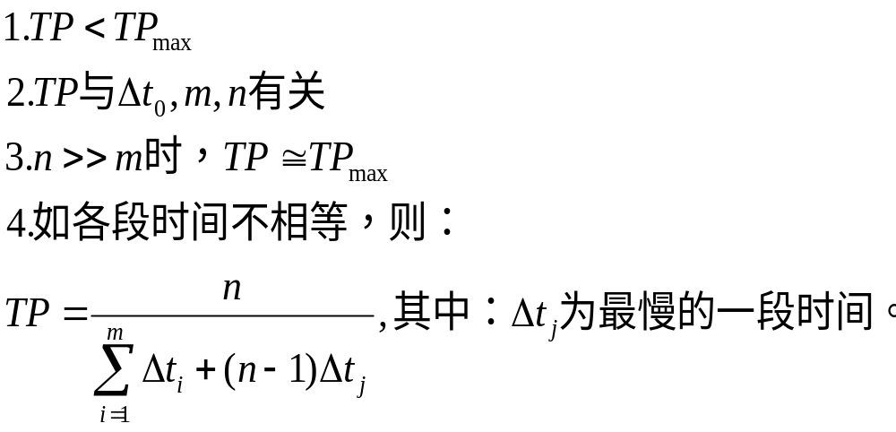
（1）吞吐率（TP, Thoughput Rate）
说明：
空间
建立
排空
时间
滞留
由于流水开始时总要一段建立时间；
种种原因使得流水线不能连续流动，就会有排空和一段滞留时间；
流水线实际吞吐率总小于最大吞吐量
Notes:
30

Slide 64
（1）吞吐率（TP, Thoughput Rate）
说明：
Notes:
30

Slide 65
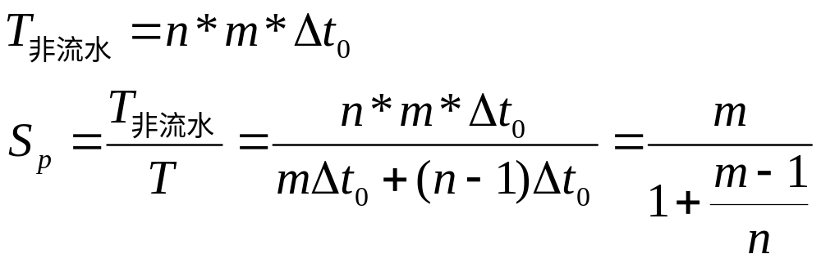
（2）加速比（Speed Ratio）
指流水线的速度与等效的非流水线的速度之比。
加速比用来表明采用流水处理后速度提高的程度。
Notes:
31

Slide 66
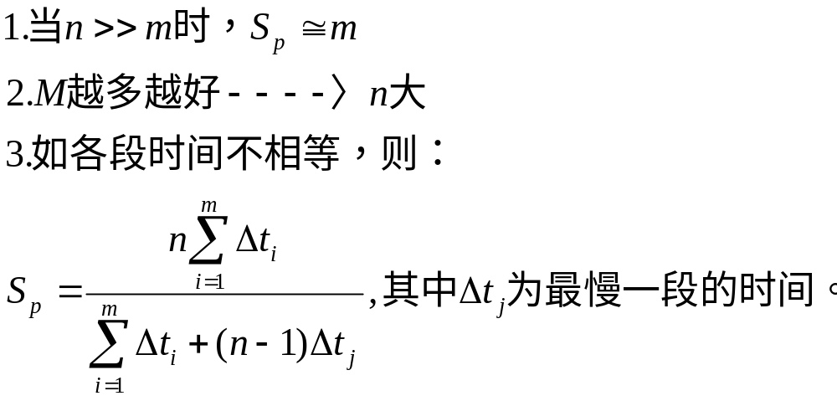
（2）加速比（Speed Ratio）
说明：
即提高到顺序处理的m倍
Notes:
32

Slide 67
（2）加速比（Speed Ratio）
说明：
4. 当n=1时，由于m的增多，锁存器也增多，实际上增大了任务从流入到流出的流水线通过时间，以至于其速度反而比顺序串行的还要低。
Notes:
32

Slide 68
（2）加速比（Speed Ratio）
加速比
10
m=10
8
6
m=6
4
2
任务
个数
1
1
2
4
8
16
32
64
128
Notes:
33

Slide 69
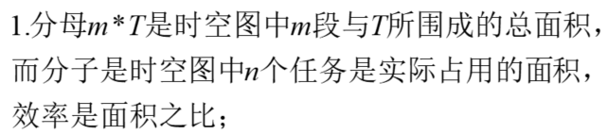
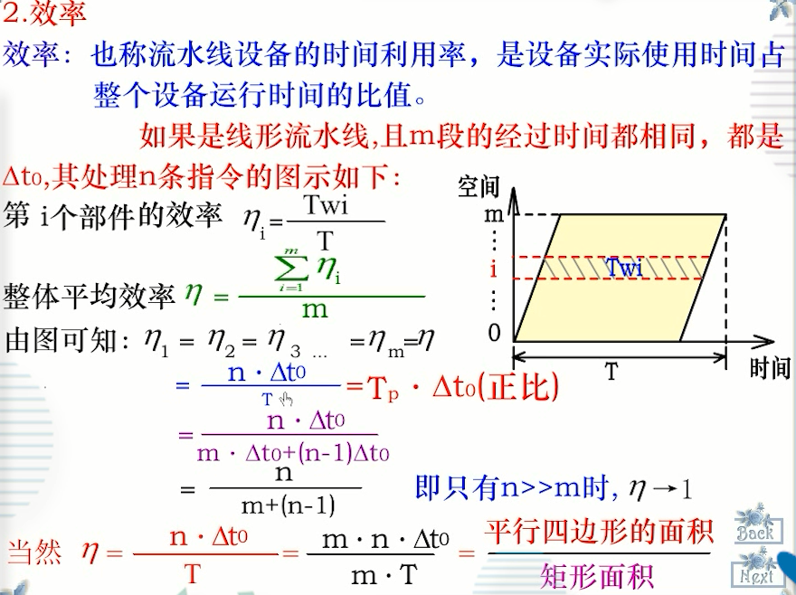
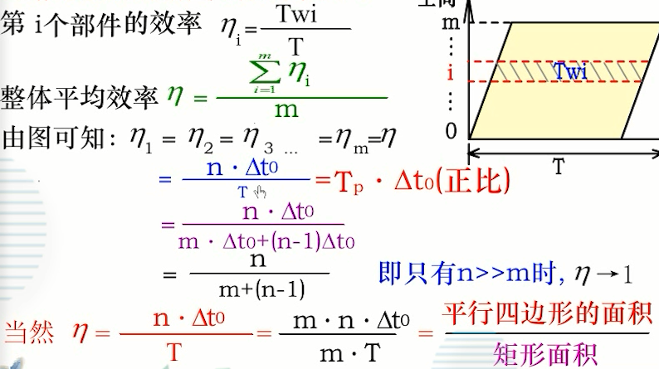
（3）效率（Efficiency）
是指流水线中的设备实际使用时间占整个运行时间之比，也称流水线设备的时间利用率。
1
Notes:
34

Slide 70
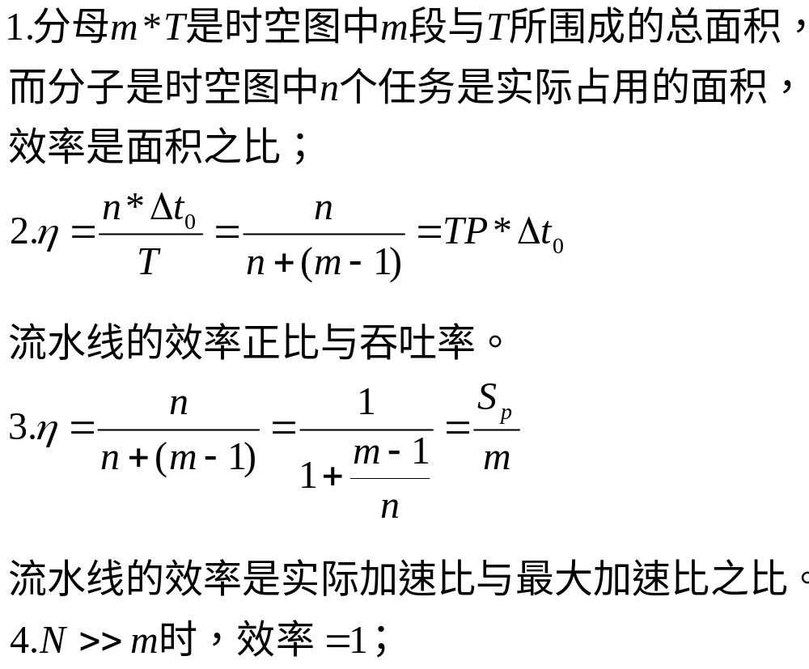
（3）效率（Efficiency）
是指流水线中的设备实际使用时间占整个运行时间之比，也称流水线设备的时间利用率。
1
Notes:
34

Slide 71
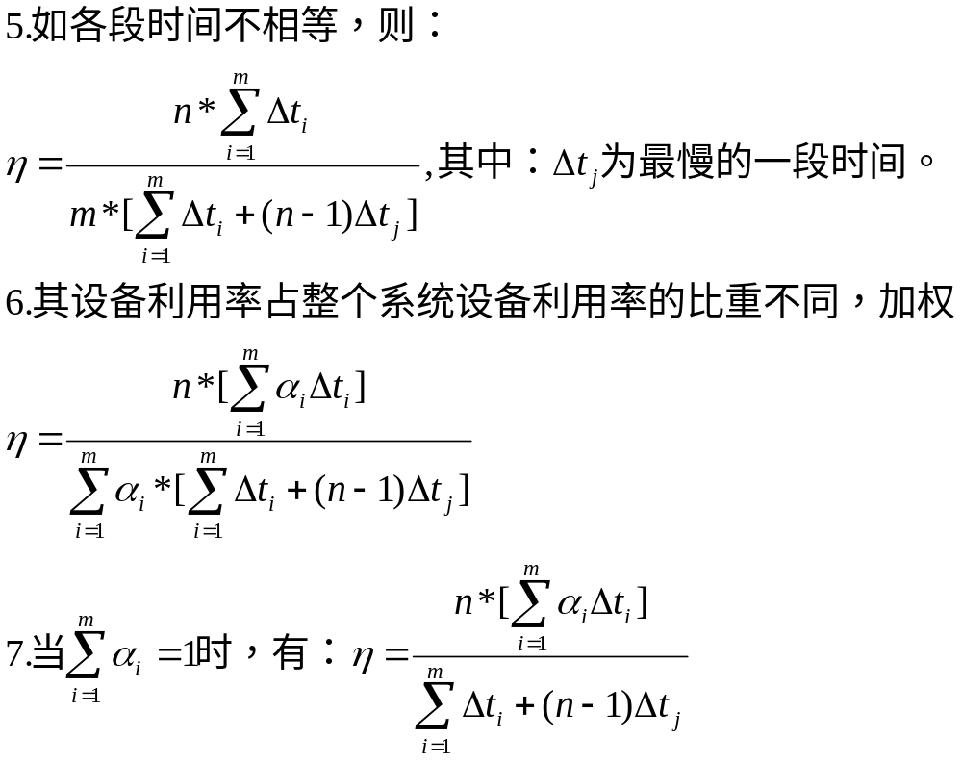
（3）效率（Efficiency）
Notes:
36

Slide 72
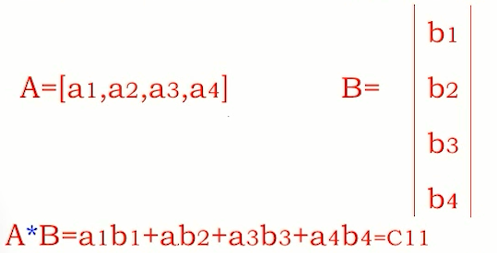
举例:（静态多功能流水线）
设有两个向量A和B，各有4个元素，要在如图所示的静态双功能流水线上，计算向量点积AB，其中1-〉2-〉3-〉5组成加法流水线，1-〉4-〉5组成乘法流水线，又设每个流水线所经过的时间均为Δt，而且流水线的输出结果可以直接返回到输入或存于相应的缓冲寄存器中，其延迟时间和功能切换所需的时间都可以忽略不计。
x
z
1
2
3
5
y
4
Notes:
39

Slide 73
静态多功能流水线
x
1
2
3
5
z
y
4
A*B=a₁b₁+ a₂b₂₊ a₃b₃₊ a₄b₄
空间
a₂b₂
a₄b₄
a₁b₁
a₃b₃
p₁₊q₁
p₂+q₂
r₁+t₁
部件5
部件4
部件3
部件2
部件1
0
1
2
3
4
5
6
7
8
9
10
11
12
13
14
15
时间
输 X:
入 Y:
a₁
b₁
a₂
b₂
a₃
b₃
a₄
b₄
p₁=a₁b₁
q₁=a₂b₂
p₂=a₃b₃
q₂=a₄b₄
r₁=p₁+q₁
t₁=p₂+q₂
Notes:
40

Slide 74
A*B=a₁b₁+ a₂b₂₊ a₃b₃₊ a₄b₄
空间
a₂b₂
a₄b₄
a₁b₁
a₃b₃
p₁₊q₁
p₂+q₂
r₁+t₁
部件5
部件4
部件3
部件2
部件1
0
1
2
3
4
5
6
7
8
9
10
11
12
13
14
15
时间
输 X:
入 Y:
a₁
b₁
a₂
b₂
a₃
b₃
a₄
b₄
p₁=a₁b₁
q₁=a₂b₂
p₂=a₃b₃
q₂=a₄b₄
r₁=p₁+q₁
t₁=p₂+q₂
实际吞吐率TP=7/15Δt
加速比S_{p}=（3Δt*4+4Δt*3）/ 15Δt =24Δt / 15Δt = 1.6
效率η=（ 3Δt*4+4Δt*3 ）/（5*15Δt)
=0.32=32%
虽然设备利用率不足，但解题速度却提高为串行的1.6倍
Notes:
40

Slide 75
动态多功能流水线
x
1
2
3
5
z
y
4
A*B=a₁b₁+ a₂b₂₊ a₃b₃₊ a₄b₄
空间
a₂b₂
a₄b₄
a₁b₁
a₃b₃
p₁₊q₁
p₂+q₂
r₁+t₁
部件5
部件4
部件3
部件2
部件1
0
1
2
3
4
5
6
7
8
9
10
11
12
13
14
时间
输 X:
入 Y:
a₁
b₁
a₂
b₂
a₃
b₃
a₄
b₄
p₁=a₁b₁
q₁=a₂b₂
p₂=a₃b₃
q₂=a₄b₄
r₁=p₁+q₁
t₁=p₂+q₂
Notes:
40

Slide 76
空间
a₂b₂
a₄b₄
a₁b₁
a₃b₃
p₁₊q₁
p₂+q₂
r₁+t₁
部件5
部件4
部件3
部件2
部件1
0
1
2
3
4
5
6
7
8
9
10
11
12
13
14
时间
输 X:
入 Y:
a₁
b₁
a₂
b₂
a₃
b₃
a₄
b₄
p₁=a₁b₁
q₁=a₂b₂
p₂=a₃b₃
q₂=a₄b₄
r₁=p₁+q₁
t₁=p₂+q₂
实际吞吐率TP = 7/14Δt
加速比S_{p}=（3Δt*4+4Δt*3）/ 14Δt = 24Δt/14Δt = 1.714
效率η=（ 3Δt*4+4Δt*3 ）/（5*14Δt)
=0.343=34.3%
Notes:
40

Slide 77
例题
有一个双输入端的加-乘双功能静态流水线，由经过时间分别为Δt、2Δt、2Δt、Δt的1、2、3、4四个子过程构成，加法时按1-〉2-〉4连接，乘法时按1-〉3-〉4连接。流水线输出设有缓冲器，也可将数据直接回授到流水线输入端。现要执行运算
A*(B+C*(D+E*F))+G*H
问题：
（1）请对运算顺序进行交换，画出能获得尽可能高的吞吐率的流水时空图；
（2）标出流水线入、输出端的操作数变化情况；
（3）求出完成全部运算所需时间及此期间整个流水线的效率；
（4）如对流水线瓶颈子过程细分，最少需多少时间完成全部运算？
（5）若子过程3已无法再细分，只能采用并联方法改进，问流水线的效率为多少？
Notes:
44

Slide 78
A*B+A*C*D+A*C*E*F+G*H
空间
输
出
ACEF+GH
AB+ACD+
ACEF+GH
ACEF
AC
EF
ACD
AB
GH
AB+ACD
4
3
2
时间
1
0
1
2
3
4
5
6
7
8
9
10
11
12
13
14
15
16
17
18
19
20
21
22
23
24
输
入
A
C
E
F
AC
D
AC
EF
A
B
G
H
AB
ACD
ACEF
GH
AB+ACD
ACEF+GH
效率η=（6*4Δt+3*4Δt）/（4*24Δt) =3/8
Notes:
45

Slide 79
（4）如对流水线瓶颈子过程细分，最少需多少时间完成全部运算？
A*B+A*C*D+A*C*E*F+G*H
输
出
ACEF
ACEF+GH
AB+ACD+
ACEF+GH
空间
AC
EF
AB
GH
ACD
AB+ACD
4
32
3
31
22
2
21
1
时间
0
1
2
3
4
5
6
7
8
9
10
11
12
13
14
15
16
17
18
输
入
A
C
E
F
A
B
G
H
AC
D
AC
EF
AB
ACD
ACEF
GH
AB+ACD
ACEF+GH
效率η=（6*4Δt+3*4Δt）/（6*18Δt) =1/3
Notes:
46

Slide 80
（5）若子过程3已无法再细分，只能采用并联方法改进，问流水线的效率为多少？
A*B+A*C*D+A*C*E*F+G*H
空间
输
出
ACEF
ACEF+GH
AB+ACD+
ACEF+GH
AC
EF
AB
GH
ACD
AB+ACD
4
32
3
31
22
2
21
1
时间
0
1
2
3
4
5
6
7
8
9
10
11
12
13
14
15
16
17
18
输
入
A
C
E
F
A
B
G
H
AC
D
AC
EF
AB
ACD
ACEF
GH
AB+ACD
ACEF+GH
效率η=（6*4Δt+3*4Δt）/（6*18Δt) =1/3
Notes:
47

Slide 81
主要内容
5.1 重叠方式
5.2 流水方式
  5.2.1 基本概念
  5.2.2 流水线处理机的主要性能
  5.2.3 流水机器的相关处理和控制机构

Slide 82
5.2.3 流水机器的相关处理和控制机构
流水线只有连续不断地流动，不出现断流，才能获得高效率。如果处理不当，就会使流水效率显著下降。
局部性相关的处理
全局性相关的处理------转移相关
流水机器的中断处理
流水线调度-----非线性流水线
Notes:
51

Slide 83
局部相关与全局相关
如果程序内有一个两路的条件分支操作指令，它把程序分为三个部分B0、B1和B2，在每一个部分内部不再有分支操作指令
在同一个基本块内部的相关成为局部相关（Local Correlation）
  对程序执行的过程的影响相对较小，仅影响到相关指令前后的一条或几条指令的执行
在基本块之间相关成为全局相关（Global Correlation）
  影响到整个程序的执行方向
B0
B1
B2

Slide 84
(1) 局部性相关的处理
局部性相关：指令相关、访存操作数相关、通用寄存器组相关
  原因：在机器同时解释多条指令之间出现了对同一主存单元或寄存器要求“先写后读”而产生的。
解决：
  方法1：推后后续指令对相关单元的读，直至在先的指令写入完成
  方法2：设置相关直接通路，将运算结果经相关直接通路直接送入所需部件
Notes:
52

Slide 85
(2) 全局性相关的处理
全局相关性指的是已进入流水线的转移指令（尤其是条件转移指令）和其后续指令之间的相关。
处理方法
  ① 猜测法
  ② 加快和提前形成条件码
    加快单条指令内部的条件码的形成
      乘、除的正负
    在一段程序内提前形成条件码（适合循环）
      提前循环判断指令
  ③ 采用延迟转移------采用软件进行静态指令调度
  ④ 加快短循环程序的处理
Notes:
57

Slide 86
① 猜测法
转移不成功分支
20%
i+1
i+2
i+3
i+4
50%
i-3
i-2
i-1
i
转移
指令
p
p+1
p+2
p+3
猜测路径（转移不成功路径）
60%
转移成功路径
猜高概率：（1）静态统计转移类型和转移概率；（2）根据运行历史记录动态策略；
恢复分支原先的现场：(1)只译码不运算;(2)运算但不回送结果;(3)后援寄存器
尽快回到分支转入另一分支：预取转移成功分支的几条指令
Notes:
59

Slide 87
(2) 全局性相关的处理
全局相关性指的是已进入流水线的转移指令（尤其是条件转移指令）和其后续指令之间的相关。
处理方法
  ① 猜测法
  ② 加快和提前形成条件码
    加快单条指令内部的条件码的形成
      乘、除的正负
    在一段程序内提前形成条件码（适合循环，如DO）
      提前循环判断指令
  ③ 采用延迟转移------采用软件进行静态指令调度
  ④ 加快短循环程序的处理
Notes:
57

Slide 88
(3) 流水机器的中断处理
中断的出现概率比条件转移的概率要低。
处理中断的主要问题：断点现场的保护和恢复，而不是缩短流水线的断流时间。
不精确断点：无论指令i在流水线的哪一段发生中断，都不再允许尚未进入流水线的后续指令再进入，但已在流水线的所有指令仍继续流动到执行完毕，然后才转入中断处理程序。
  IBM 360/91
  不利于编程和程序的排错
精确断点：无论指令i是在流水线中的哪一段响应中断，保证流水线内各条指令的原有现场都能保存和恢复。
  需设置很多后援寄存器
  控制逻辑比较复杂
Notes:
61

Slide 89
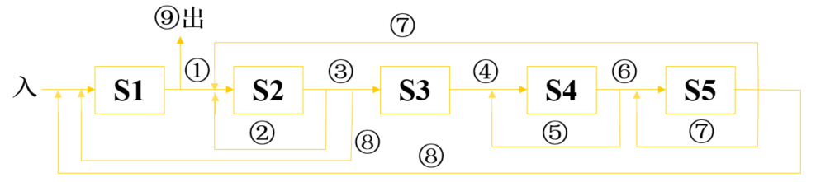
（4）流水线调度--非线性流水线
由于线性流水线在执行每个任务（指令、操作）的过程中，各段均只通过一次，因此每拍都可以将一个新的任务送入流水线，这些任务不会争用同一个流水段。
非线性流水线则不同，因为段间设置有反馈回路，一个任务在流水的全过程中，可能会多次通过同一段。
这样，如果每拍向流水线送入一个新任务，就会发生几个任务同时争用同一段的所谓功能段使用冲突现象。
若不发生冲突，需要间隔适当的拍数之后再向流水线送入下一个任务。
间隔几拍送入下一个任务，才不发生功能段使用冲突，又能使流水有较高的吞吐率和效率呢？
Notes:
80

Slide 90
（4）流水线调度--非线性流水线
由于非线性流水线有反馈回路，因此会出现几个任务争用同一功能段的冲突现象
前馈线、后馈线
功能部件冲突（流水线冲突）
Notes:
80

Slide 91
非线性流水线的表示
线性流水线能够用流水线连接图唯一表示
连接图不能唯一表示非线性流水线的工作流程

Slide 92
非线性流水线的表示
对非线性流水线，采用二维预约表（Reservation Table）1971年E.S.Davidson提出；
  行号表示流水线的段号；
  拍号n表示任务经过流水线的时钟节拍号；
  如果任务在第n拍要用到第k段，就在相应第n列第k行的交点处用X表示。
拍号n
 | 1 | 2 | 3 | 4 | 5 | 6 | 7
S1 | X |  |  | X |  |  | X
S2 |  | X |  |  | X
S3 |  | X |  |  |  | X
S4 |  |  | X
段号 k
Notes:
81

Slide 93
非线性流水线的表示
对非线性流水线，采用二维预约表（Reservation Table）1971年E.S.Davidson提出；
  行号表示流水线的段号；
  拍号n表示任务经过流水线的时钟节拍号；
  如果任务在第n拍要用到第k段，就在相应第n列第k行的交点处用X表示。
拍号n
 | 1 | 2 | 3 | 4 | 5 | 6 | 7
S1 | X |  |  | X |  |  | X
S2 |  | X |  |  | X
S3 |  | X |  |  |  | X
S4 |  |  | X
段号 k
X
X
X
X
X
X
X
X
输出
③
输入
①
S1
②
⑤
S2
⑥
S3
③
S4
②
⑦
④
Notes:
81

Slide 94
非线性流水线的冲突
向一条非线性流水线的输入端连续输入两个任务之间间隔称为非线性流水线的启动距离或等待时间。
 | 1 | 2 | 3 | 4 | 5 | 6 | 7 | 8 | 9 | 10 | 11
S1
S2
S3
S4
段号 k
X₁
X₁
X₁
X₁
X₁
X₁
X₁
X₁
Notes:
82

Slide 95
非线性流水线的冲突
向一条非线性流水线的输入端连续输入两个任务之间间隔称为非线性流水线的启动距离或等待时间。
第4拍新任务X₂进入流水
 | 1 | 2 | 3 | 4 | 5 | 6 | 7 | 8 | 9 | 10 | 11
S1
S2
S3
S4
X₁
X₂
X₁
X₂
X₁
X₂
X₁
X₁
X₂
X₂
X₁
X₂
X₁
X₂
X₁
X₂
启动距离为3的流水线冲突情况
Notes:
82

Slide 96
非线性流水线的冲突
当以某一个启动距离向一条非线性流水线连续输入任务时，可能在某一个流水段，或某几个流水段中发生有几个任务同时争用同一个流水段的情况，这种情况就是非线性流水线中的冲突。
 | 1 | 2 | 3 | 4 | 5 | 6 | 7 | 8 | 9 | 10 | 11
S1
S2
S3
S4
段号 k
X₁
X₁
X₂
X₁
X₂
X₂
X₁
X₁
X₂
X₂
X₁
X₂
X₁
X₂
X₁
X₂
启动距离为3的流水线冲突情况
Notes:
82

Slide 97
非线性流水线的冲突
引起非线性流水线流水段冲突的启动距离称为禁止启动距离。
如下例中启动距离3是禁止启动距离
第7拍新任务X₃进入流水
 | 1 | 2 | 3 | 4 | 5 | 6 | 7 | 8 | 9 | 10 | 11
S1
S2
S3
S4
X₁
X₂
X₁
X₂
X₃
X₃
段号 k
X₁
X₂
X₁
X₁
X₂
X₂
X₃
X₃
X₁
X₂
X₁
X₃
X₂
X₁
X₂
X₃
启动距离为3的流水线冲突情况
Notes:
82

Slide 98
非线性流水线的冲突
引起非线性流水线流水段冲突的启动距离称为禁止启动距离。
如下例中启动距离3是禁止启动距离
第7拍新任务X₃进入流水，有冲突
 | 1 | 2 | 3 | 4 | 5 | 6 | 7 | 8 | 9 | 10 | 11
S1
S2
S3
S4
段号 k
X₁
X₁
X₂
X₁
X₂
X₃
X₂
X₃
X₁
X₁
X₂
X₂
X₃
X₃
X₁
X₂
X₁
X₃
X₂
X₁
X₂
X₃
启动距离为3的流水线冲突情况
Notes:
82

Slide 99
非线性流水线的冲突
引起非线性流水线流水段冲突的启动距离称为禁止启动距离。
如下例中启动距离3是禁止启动距离
第10拍新任务X₄进入流水
 | 1 | 2 | 3 | 4 | 5 | 6 | 7 | 8 | 9 | 10 | 11
S1
S2
S3
S4
X₁
X₁
X₂
X₁
X₂
X₃
X₂
X₃
段号 k
X₄
X₁
X₂
X₄
X₁
X₂
X₃
X₃
X₁
X₂
X₁
X₃
X₂
X₄
X₁
X₂
X₃
启动距离为3的流水线冲突情况
Notes:
82

Slide 100
非线性流水线的冲突
引起非线性流水线流水段冲突的启动距离称为禁止启动距离。
如下例中启动距离3是禁止启动距离
第10拍新任务X₄进入流水，有冲突
 | 1 | 2 | 3 | 4 | 5 | 6 | 7 | 8 | 9 | 10 | 11 | …
S1 |  |  |  |  |  |  |  |  |  |  |  | …
S2 |  |  |  |  |  |  |  |  |  |  |  | …
S3 |  |  |  |  |  |  |  |  |  |  |  | …
S4 |  |  |  |  |  |  |  |  |  |  |  | …
段号 k
X₁
X₁
X₂
X₁
X₂
X₃
X₂
X₃
X₄
X₁
X₁
X₂
X₂
X₃
X₃
X₄
X₁
X₂
X₁
X₃
X₂
X₄
X₁
X₂
X₃
启动距离为3的流水线冲突情况
Notes:
82

Slide 101
非线性流水线的冲突
引起非线性流水线流水段冲突的启动距离称为禁止启动距离。
如下例中启动距离2是禁止启动距离
第3拍新任务X₂进入流水
 | 1 | 2 | 3 | 4 | 5 | 6 | 7 | 8 | 9 | 10 | 11 | …
S1 |  |  |  |  |  |  |  |  |  |  |  | …
S2 |  |  |  |  |  |  |  |  |  |  |  | …
S3 |  |  |  |  |  |  |  |  |  |  |  | …
S4 |  |  |  |  |  |  |  |  |  |  |  | …
段号 k
X₁
X₂
X₁
X₂
X₁
X₂
X₁
X₂
X₁
X₂
X₁
X₂
X₁
X₂
X₁
X₂
启动距离为2的流水线冲突情况
Notes:
82

Slide 102
非线性流水线的冲突
引起非线性流水线流水段冲突的启动距离称为禁止启动距离。
如下例中启动距离2是禁止启动距离
第5拍新任务X₃进入流水
 | 1 | 2 | 3 | 4 | 5 | 6 | 7 | 8 | 9 | 10 | 11 | …
S1 |  |  |  |  |  |  |  |  |  |  |  | …
S2 |  |  |  |  |  |  |  |  |  |  |  | …
S3 |  |  |  |  |  |  |  |  |  |  |  | …
S4 |  |  |  |  |  |  |  |  |  |  |  | …
段号 k
X₁
X₂
X₁
X₃
X₂
X₁
X₃
X₂
X₃
X₁
X₂
X₁
X₃
X₂
X₃
X₁
X₃
X₃
X₂
X₁
X₂
X₃
X₁
X₂
X₃
启动距离为2的流水线冲突情况
Notes:
82

Slide 103
非线性流水线的冲突
引起非线性流水线流水段冲突的启动距离称为禁止启动距离。
如下例中启动距离2是禁止启动距离
第5拍新任务X₃进入流水，有冲突
 | 1 | 2 | 3 | 4 | 5 | 6 | 7 | 8 | 9 | 10 | 11 | …
S1 |  |  |  |  |  |  |  |  |  |  |  | …
S2 |  |  |  |  |  |  |  |  |  |  |  | …
S3 |  |  |  |  |  |  |  |  |  |  |  | …
S4 |  |  |  |  |  |  |  |  |  |  |  | …
段号 k
X₁
X₂
X₁
X₃
X₂
X₁
X₃
X₂
X₃
X₁
X₂
X₁
X₃
X₂
X₃
X₁
X₂
X₁
X₃
X₂
X₃
X₃
X₁
X₂
X₃
启动距离为2的流水线冲突情况
Notes:
82

Slide 104
非线性流水线的冲突
引起非线性流水线流水段冲突的启动距离称为禁止启动距离。
如下例中启动距离2是禁止启动距离
第7拍新任务X₄进入流水
 | 1 | 2 | 3 | 4 | 5 | 6 | 7 | 8 | 9 | 10 | 11 | …
S1 |  |  |  |  |  |  |  |  |  |  |  | …
S2 |  |  |  |  |  |  |  |  |  |  |  | …
S3 |  |  |  |  |  |  |  |  |  |  |  | …
S4 |  |  |  |  |  |  |  |  |  |  |  | …
X₁
X₂
X₁
段号 k
X₁
X₂
X₃
X₄
X₃
X₂
X₄
X₃
X₁
X₂
X₁
X₃
X₂
X₄
X₃
X₄
X₁
X₁
X₃
X₄
X₃
X₂
X₂
X₃
X₁
X₂
X₃
X₄
启动距离为2的流水线冲突情况
Notes:
82

Slide 105
非线性流水线的冲突
引起非线性流水线流水段冲突的启动距离称为禁止启动距离。
如下例中启动距离2是禁止启动距离
第7拍新任务X₄进入流水，有冲突
 | 1 | 2 | 3 | 4 | 5 | 6 | 7 | 8 | 9 | 10 | 11 | …
S1 |  |  |  |  |  |  |  |  |  |  |  | …
S2 |  |  |  |  |  |  |  |  |  |  |  | …
S3 |  |  |  |  |  |  |  |  |  |  |  | …
S4 |  |  |  |  |  |  |  |  |  |  |  | …
段号 k
X₁
X₂
X₁
X₃
X₂
X₁
X₄
X₃
X₂
X₄
X₃
X₁
X₂
X₁
X₃
X₂
X₄
X₃
X₄
X₁
X₂
X₁
X₃
X₂
X₄
X₃
X₃
X₁
X₂
X₃
X₄
启动距离为2的流水线冲突情况
Notes:
82

Slide 106
非线性流水线的冲突
引起非线性流水线流水段冲突的启动距离称为禁止启动距离。
如下例中启动距离2是禁止启动距离
第9拍新任务X₅进入流水
 | 1 | 2 | 3 | 4 | 5 | 6 | 7 | 8 | 9 | 10 | 11 | …
S1 |  |  |  |  |  |  |  |  |  |  |  | …
S2 |  |  |  |  |  |  |  |  |  |  |  | …
S3 |  |  |  |  |  |  |  |  |  |  |  | …
S4 |  |  |  |  |  |  |  |  |  |  |  | …
X₂
X₁
X₃
X₂
X₁
X₄
X₃
X₅
X₄
X₃
段号 k
X₁
X₂
X₁
X₂
X₁
X₃
X₂
X₄
X₃
X₅
X₄
X₃
X₄
X₅
X₁
X₂
X₁
X₂
X₃
X₃
X₁
X₂
X₃
X₄
X₅
启动距离为2的流水线冲突情况
Notes:
82

Slide 107
非线性流水线的冲突
引起非线性流水线流水段冲突的启动距离称为禁止启动距离。
如下例中启动距离2是禁止启动距离
第9拍新任务X₅进入流水，有冲突
 | 1 | 2 | 3 | 4 | 5 | 6 | 7 | 8 | 9 | 10 | 11 | …
S1 |  |  |  |  |  |  |  |  |  |  |  | …
S2 |  |  |  |  |  |  |  |  |  |  |  | …
S3 |  |  |  |  |  |  |  |  |  |  |  | …
S4 |  |  |  |  |  |  |  |  |  |  |  | …
段号 k
X₁
X₂
X₁
X₃
X₂
X₁
X₄
X₃
X₂
X₅
X₄
X₃
X₁
X₂
X₁
X₃
X₂
X₄
X₃
X₅
X₄
X₁
X₂
X₁
X₃
X₂
X₄
X₃
X₅
X₃
X₁
X₂
X₃
X₄
X₅
启动距离为2的流水线冲突情况
Notes:
82

Slide 108
非线性流水线的冲突
引起非线性流水线流水段冲突的启动距离称为禁止启动距离。
如下例中启动距离2是禁止启动距离
第11拍新任务X₆进入流水
 | 1 | 2 | 3 | 4 | 5 | 6 | 7 | 8 | 9 | 10 | 11 | …
S1 |  |  |  |  |  |  |  |  |  |  |  | …
S2 |  |  |  |  |  |  |  |  |  |  |  | …
S3 |  |  |  |  |  |  |  |  |  |  |  | …
S4 |  |  |  |  |  |  |  |  |  |  |  | …
X₁
X₂
X₁
X₄
X₅
X₄
X₆
段号 k
X₁
X₂
X₃
X₃
X₂
X₃
X₁
X₂
X₁
X₃
X₂
X₄
X₃
X₅
X₄
X₁
X₂
X₁
X₃
X₂
X₄
X₃
X₅
X₃
X₁
X₂
X₃
X₄
X₅
启动距离为2的流水线冲突情况
Notes:
82

Slide 109
非线性流水线的冲突
引起非线性流水线流水段冲突的启动距离称为禁止启动距离。
如下例中启动距离2是禁止启动距离
第11拍新任务X₆进入流水，有冲突
 | 1 | 2 | 3 | 4 | 5 | 6 | 7 | 8 | 9 | 10 | 11 | …
S1 |  |  |  |  |  |  |  |  |  |  |  | …
S2 |  |  |  |  |  |  |  |  |  |  |  | …
S3 |  |  |  |  |  |  |  |  |  |  |  | …
S4 |  |  |  |  |  |  |  |  |  |  |  | …
段号 k
X₁
X₂
X₁
X₃
X₂
X₁
X₄
X₃
X₂
X₅
X₄
X₃
X₆
X₁
X₂
X₁
X₃
X₂
X₄
X₃
X₅
X₄
X₁
X₂
X₁
X₃
X₂
X₄
X₃
X₅
X₃
X₁
X₂
X₃
X₄
X₅
启动距离为2的流水线冲突情况
Notes:
82

Slide 110
(1)非线性流水线的调度——禁止表
要正确地调度一条非线性流水线，首先要找出流水线的所有禁止启动距离。
把一条非线性流水线的所有禁止启动距离组合在一起就形成一个集合，通常把这个集合称为非线性流水线的禁止表。
由预约表得到禁止表的方法很简单，只要把预约表的每一行中任意两个“×”之间的距离都计算出来，去掉重复的，由这种数组成的一个集合就是这条非线性流水线的禁止表。

Slide 111
(1)非线性流水线的调度——禁止表
拍号n
预约表
第1行的第1列与第4列的两个“×”之间的距离为3；第1列与第7列的两个“×”之间的距离为6；第4列与第7列的两个“×”之间的距离也为3；
第2行的第2列与第5列的两个“×”之间的距离也为3；
第3行的第2列与第6列的两个“×”之间的距离为4。
因此，对应的非线性流水线的禁止表为（3，4，6）。
 | 1 | 2 | 3 | 4 | 5 | 6 | 7
S1 | X |  |  | X |  |  | X
S2 |  | X |  |  | X
S3 |  | X |  |  |  | X
S4 |  |  | X
段号 k
X
X
X
X
X
X
X
X

Slide 112
(2)非线性流水线的调度——冲突向量
冲突向量
用N-1位的位向量表示后继新任务间隔各种不同拍数送入流水线时是否发生冲突，则C=(C_{N-1}…C_{i}…C₂C₁)称为冲突向量，C_{i}=1发生冲突，C_{i}=0不冲突
流水线开始工作时的C值称为初始冲突向量。
非线性流水线的禁止表为（3，4，6）,得到
C₆＝C₄＝C₃＝1，其余位为0
因此，冲突向量 C = C₆C₅C₄C₃C₂C₁ = (101100)
 | 1 | 2 | 3 | 4 | 5 | 6 | 7
S1 | X |  |  | X |  |  | X
S2 |  | X |  |  | X
S3 |  | X |  |  |  | X
S4 |  |  | X
段号 k
X
X
X
X
X
X
X
X

Slide 113
(2)非线性流水线的调度——冲突向量
拍号n
 | 1 | 2 | 3 | 4 | 5 | 6 | 7 | 8 | 9
1 | X |  |  |  |  |  |  |  | X
2 |  | X | X |  |  |  |  | X
3 |  |  |  | X
4 |  |  |  |  | X | X
5 |  |  |  |  |  |  | X | X
段号 k
F={1，5，6，8}
C=(10110001)
根据禁止表 ，则初始冲突向量 。
初始冲突向量是当第一个任务送入流水线后，对它后面的第二个任务的约束流入的条件，所以第二任务只能距第1个任务的
拍流入流水线。
2、3、4或7
Notes:
81

Slide 114
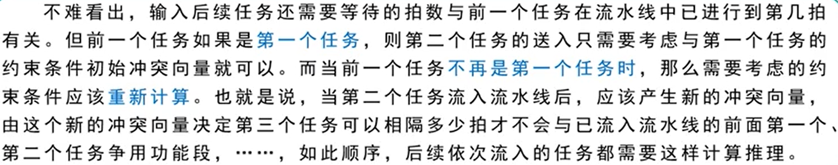
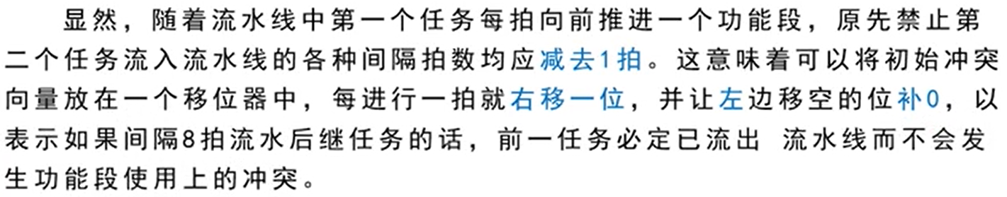
(3)非线性流水线的调度—状态转移图
Notes:
81

Slide 115
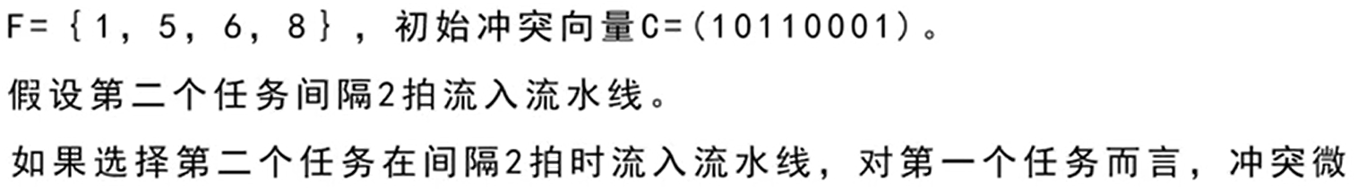
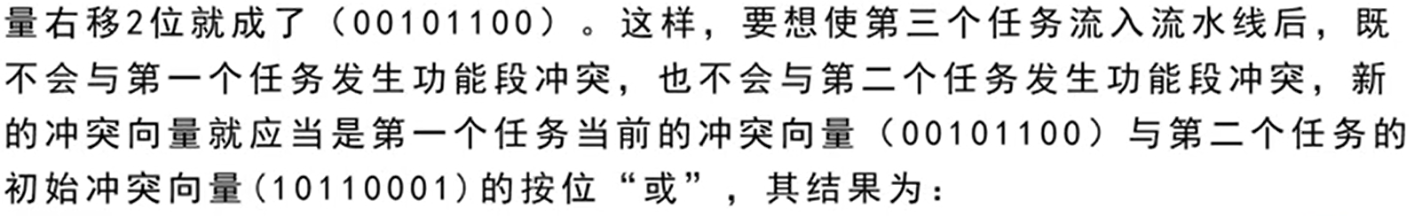
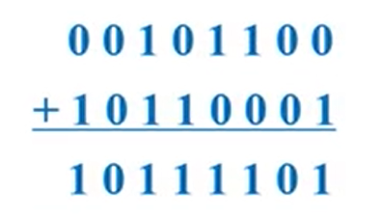
(3)非线性流水线的调度—状态转移图
Notes:
81

Slide 116
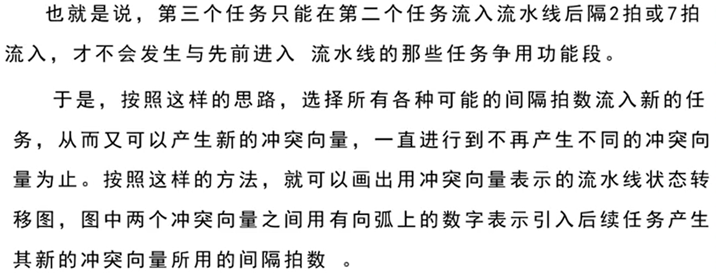
(3)非线性流水线的调度—状态转移图
Notes:
81

Slide 117
(3)非线性流水线的调度—状态转移图
7
初始状态
右2
00101100
或 10110001
10111101
10110001
3
2
右3
00010110
或 10110001
10110111
10110111
10111101
4
右4
00001011
或 10110001
10111011
10111011
右7
00000001
或 10110001
10110001
Notes:
81

Slide 118
(3)非线性流水线的调度—状态转移图
右4
00001011
或 10110001
10111011
7
初始状态
右2
00101111
或 10110001
10111111
10110001
右7
7
右7
00000001
或 10110001
10110001
00000001
或 10110001
10110001
7
3
2
7
10110111
10111101
7
3
4
2
4
10111011
10111111
右3
00010111
或 10110001
10110111
右7
00000001
或 10110001
10110001
右7
00000001
或 10110001
10110001
按照该状态转移图，在图中找出所有的闭合回路进行流水线的调度都不会发生功能段使用上的冲突现象。
Notes:
81

Slide 119
(4)非线性流水线的调度—启动循环
有些启动距离在非线性流水线的所有功能段，在任何时间都不会发生冲突。
例如禁止表为（3，4，6）
启动距离为5时，其预约表如下：
 | 1 | 2 | 3 | 4 | 5 | 6 | 7 | 8 | 9 | 10 | 11 | …
S1 |  |  |  |  |  |  |  |  |  |  |  | …
S2 |  |  |  |  |  |  |  |  |  |  |  | …
S3 |  |  |  |  |  |  |  |  |  |  |  | …
S4 |  |  |  |  |  |  |  |  |  |  |  | …
段号 k
X₁
X₁
X₂
X₁
X₂
X₃
X₁
X₁
X₂
X₂
X₁
X₁
X₂
X₂
X₁
X₂
启动周期
重复启动周期

Slide 120
(4)非线性流水线的调度—启动循环
非线性流水线中，不发生冲突的启动距离不一定仅仅是一个常数，在一般情况下是一个循环数列。
例如，前例中采用1、7、1、7、…交替的启动距离时，任何一个时钟周期也不会发生冲突。
 | 1 | 2 | 3 | 4 | 5 | 6 | 7 | 8 | 9 | 10 | 11 | 12 | 13 | 14 | 15 | 16 | 17 | 18 | 19 | 20 | …
S1 |  |  |  |  |  |  |  |  |  |  |  |  |  |  |  |  |  |  |  |  | …
S2 |  |  |  |  |  |  |  |  |  |  |  |  |  |  |  |  |  |  |  |  | …
S3 |  |  |  |  |  |  |  |  |  |  |  |  |  |  |  |  |  |  |  |  | …
S4 |  |  |  |  |  |  |  |  |  |  |  |  |  |  |  |  |  |  |  |  | …
X₁
X₂
X₁
X₂
X₁
X₂
X₃
X₄
X₃
X₄
X₃
X₄
X₅
X₆
X₅
X₁
X₂
X₁
X₂
X₃
X₄
X₃
X₄
X₅
X₆
X₁
X₂
X₁
X₂
X₃
X₄
X₃
X₄
X₅
X₆
X₁
X₂
X₃
X₄
X₅
X₆
启动周期
重复启动周期
重复启动周期

Slide 121
(4)非线性流水线的调度—启动循环
非线性流水线的启动循环
使非线性流水线的任何一个流水段在任何一个时钟周期都不发生冲突的循环数列；
恒定循环
只有一个启动距离的启动循环；
平均启动距离
把一个启动循环内的所有启动距离相加再除以这个启动循环内的启动距离个数就得到这个启动循环的平均启动距离；
最佳的任务调度策略，找出最小的平均启动距离。

Slide 122
(5)非线性流水线的调度—最小启动循环
最佳的任务调度策略，找出最小的平均启动距离。
7
初始状态
10110001
7
3
2
7
7
10110111
10111101
7
3
4
2
4
10111011
10111111
调度方案 | 平均间隔拍数 | 调度方案 | 平均间隔拍数
（2，2，7） | 3.67 | （3，7） | 5.00
（2，7） | 4.50 | （4，3，7） | 4.67
（3，4） | 3.50 | （4，7） | 5.50
（4，3） | 3.50 | （7） | 7.00
（3，4，7） | 4.67
Notes:
95

Slide 123
非线性流水线的无冲突调度方法
非线性流水线无冲突调度的主要目标是要找出具有最小平均启动距离的启动循环，按照这样的启动循环向非线性流水线的输入端输入任务，流水线的工作速度最快，而且所有流水段在任何时间都没有冲突。
基本步骤
  Step1：写出流水线的禁止表；
  Step2：写出初始冲突向量；
  Step3：画出调度流水线的状态图；
  Step4：求出流水线的各种启动循环和对应的平均启动距离；
  Step5：求最小的启动循环。

Slide 124
举例：一条有4个流水段的非线性流水线，每个流水段的延迟时间都相等，它的预约表如下图：
时间 流水段 | 1 | 2 | 3 | 4 | 5 | 6 | 7
S1 | X |  |  |  |  |  | X
S2 |  | X |  |  |  | X
S3 |  |  | X |  | X
S4 |  |  |  | X
（1）写出流水线的禁止向量和初始冲突向量
（2）画出调度流水线的状态图
（3）求流水线的最小启动循环和最小启动距离
（4）求平均启动距离最小的恒定循环。
Notes:
99

Slide 125
举例：一条有4个流水段的非线性流水线，每个流水段的延迟时间都相等，它的预约表如下图：
时间 流水段 | 1 | 2 | 3 | 4 | 5 | 6 | 7
S1 | X |  |  |  |  |  | X
S2 |  | X |  |  |  | X
S3 |  |  | X |  | X
S4 |  |  |  | X
（1）写出流水线的禁止向量和初始冲突向量
解：（1）禁止向量为（2，4，6）
冲突向量：用二进制表示，长度是禁止向量的最大距离。冲突向量C=（C₆C₅C₄C₃C₂C₁），由禁止向量，C₆=C₄=C₂=1，其余位为0，初始冲突向量为C=（101010）
Notes:
99

Slide 126
解：（2）由冲突向量构造一张图：将C放到一个6位逻辑右移移位器，当从移位器移出0，用移位器中的值与初始冲突向量做“按位或”，得到一个新的冲突向量。当移位器移出1，不做任何处理。重复这个步骤。对产生的每一个新的冲突向量做同样处理。在初始冲突向量和所有形成的冲突向量之间，箭头连接。
初始状态
7*表示大于等于7
101010
7*
1
3
7*
111111
101111
7*
5
5
3
101011
5
Notes:
100

Slide 127
7*表示大于等于7
初始状态
101010
7*
1
3
7*
111111
101111
7*
5
5
3
101011
5
当右移2、4、6位，时移出位为1，表示用这些启动距离输入新任务要发生冲突，不做任何处理。
当右移1、3、5和大于等于7位时，移出位是0，表示用这些启动距离输入新任务不会发生冲突。
Notes:
101

Slide 128
（3）从状态图中可以找到许多不发生流水段冲突的启动循环。，只要找到简单循环，进而确定平均启动距离最小的启动循环。
它们是：
（1，7）、（3，5，7）、（3，5）等
简单循环 | 平均启动距离
（1，7） | 4
（3，5） | 4
（5，7） | 6
（3，5，7） | 5
（5，3，7） | 5
（5，3） | 4
（5） | 5
（7） | 7
最小启动循环是具有最小平均最小启动距离的启动循环。
Notes:
102

Slide 129
最小循环为（1，7）、（3，5）
最小恒定循环为（5）
时间 流水 | 1 | 2 | 3 | 4 | 5 | 6 | 7 | 8 | 9 | 10 | 11 | 12 | 13 | 14 | 15 | 16
S1 | X₁ |  |  | X₂ |  |  | X₁ |  | X₃ | X₂ |  | X₄ |  |  | X₃ | …
S2 |  | X₁ |  |  | X₂ | X₁ |  |  | X₂ | X₃ |  |  | X₄ | X₃ |  | …
S3 |  |  | X₁ |  | X₁ | X₂ |  | X₂ |  |  | X₃ |  | X₃ | X₄ |  | …
S4 |  |  |  | X₁ |  |  | X₂ |  |  |  |  | X₃ |  |  | X₄ | …
最小启动循环为（3，5）的流水线工作状态
Notes:
103

Slide 130
时间 流水段 | 1 | 2 | 3 | 4 | 5 | 6 | 7 | 8 | 9 | 10 | 11 | 12 | 13 | 14 | 15
S1 | X₁ | X₂ |  |  |  |  | X₁ | X₂ | X₃ | X₄ |  |  |  |  | X₃
S2 |  | X₁ | X₂ |  |  | X₁ | X₂ |  |  | X₃ | X₄ |  |  | X₃ | X₄
S3 |  |  | X₁ | X₂ | X₁ | X₂ |  |  |  |  | X₃ | X₄ | X₃ | X₄
S4 |  |  |  | X₁ | X₂ |  |  |  |  |  |  | X₃ | X₄
最小启动循环为（1，7）的流水线工作状态
Notes:
104

Slide 131
恒定启动循环（5）的流水线工作状态
时间 流水段 | 1 | 2 | 3 | 4 | 5 | 6 | 7 | 8 | 9 | 10 | 11 | 12 | 13 | 14 | 15
S1 | X₁ |  |  |  |  | X₂ | X₁ |  |  |  | X₃ | X₂
S2 |  | X₁ |  |  |  | X₁ | X₂ |  |  |  | X₂ | X₃
S3 |  |  | X₁ |  | X₁ |  |  | X₂ |  | X₂ |  |  | X₃ |  | X₃
S4 |  |  |  | X₁ |  |  |  |  | X₂ |  |  |  |  | X₃
启动周期
重复启动周期
Notes:
105

